Slide 1
讲课人：小师叔

Slide 2

01
体验优化基础面
02
Google的四个维度
03
网络的优化

Slide 3
04
监控
05
附录
03

Slide 4
01、体验优化的基本面

Slide 5
计算和I/O
计算：CPU/显卡的运算
I/O ： 数据的搬运

Slide 6
存储分级策略
说出下面的存储器完成一次访问的时间单位，可以是纳秒、微秒、毫秒、秒：
- L1-L2 Cache
- L3 Cache
- 内存
- SSD
- HDD

Slide 7
存储分级策略
存储器速度越快，离CPU越近，发热就会越高、造价也越高，当然体积也会越小。我们将使用频率最高的数据，用最快的存储缓存起来；随着数据使用频率降低，可以使用更廉价的存储。

Slide 8
缓存的大小和速度示例
- Cache
- L1 ~ KB 例如：700GB/s
- L2 ~ MB
- L3 ~ MB
- 内存 GB 例如： 10GB/s
- SSD：例如 2000MB / S

Slide 9
具体事例
- DNS Cache
- Webpage Cache
- CPU Cache
和前端优化的关联是什么？
- 思考一个循环100W次的for循环的开销？
- 思考100MB数据的拷贝？

Slide 10
计算机的性能比你想像的更好。

Slide 11
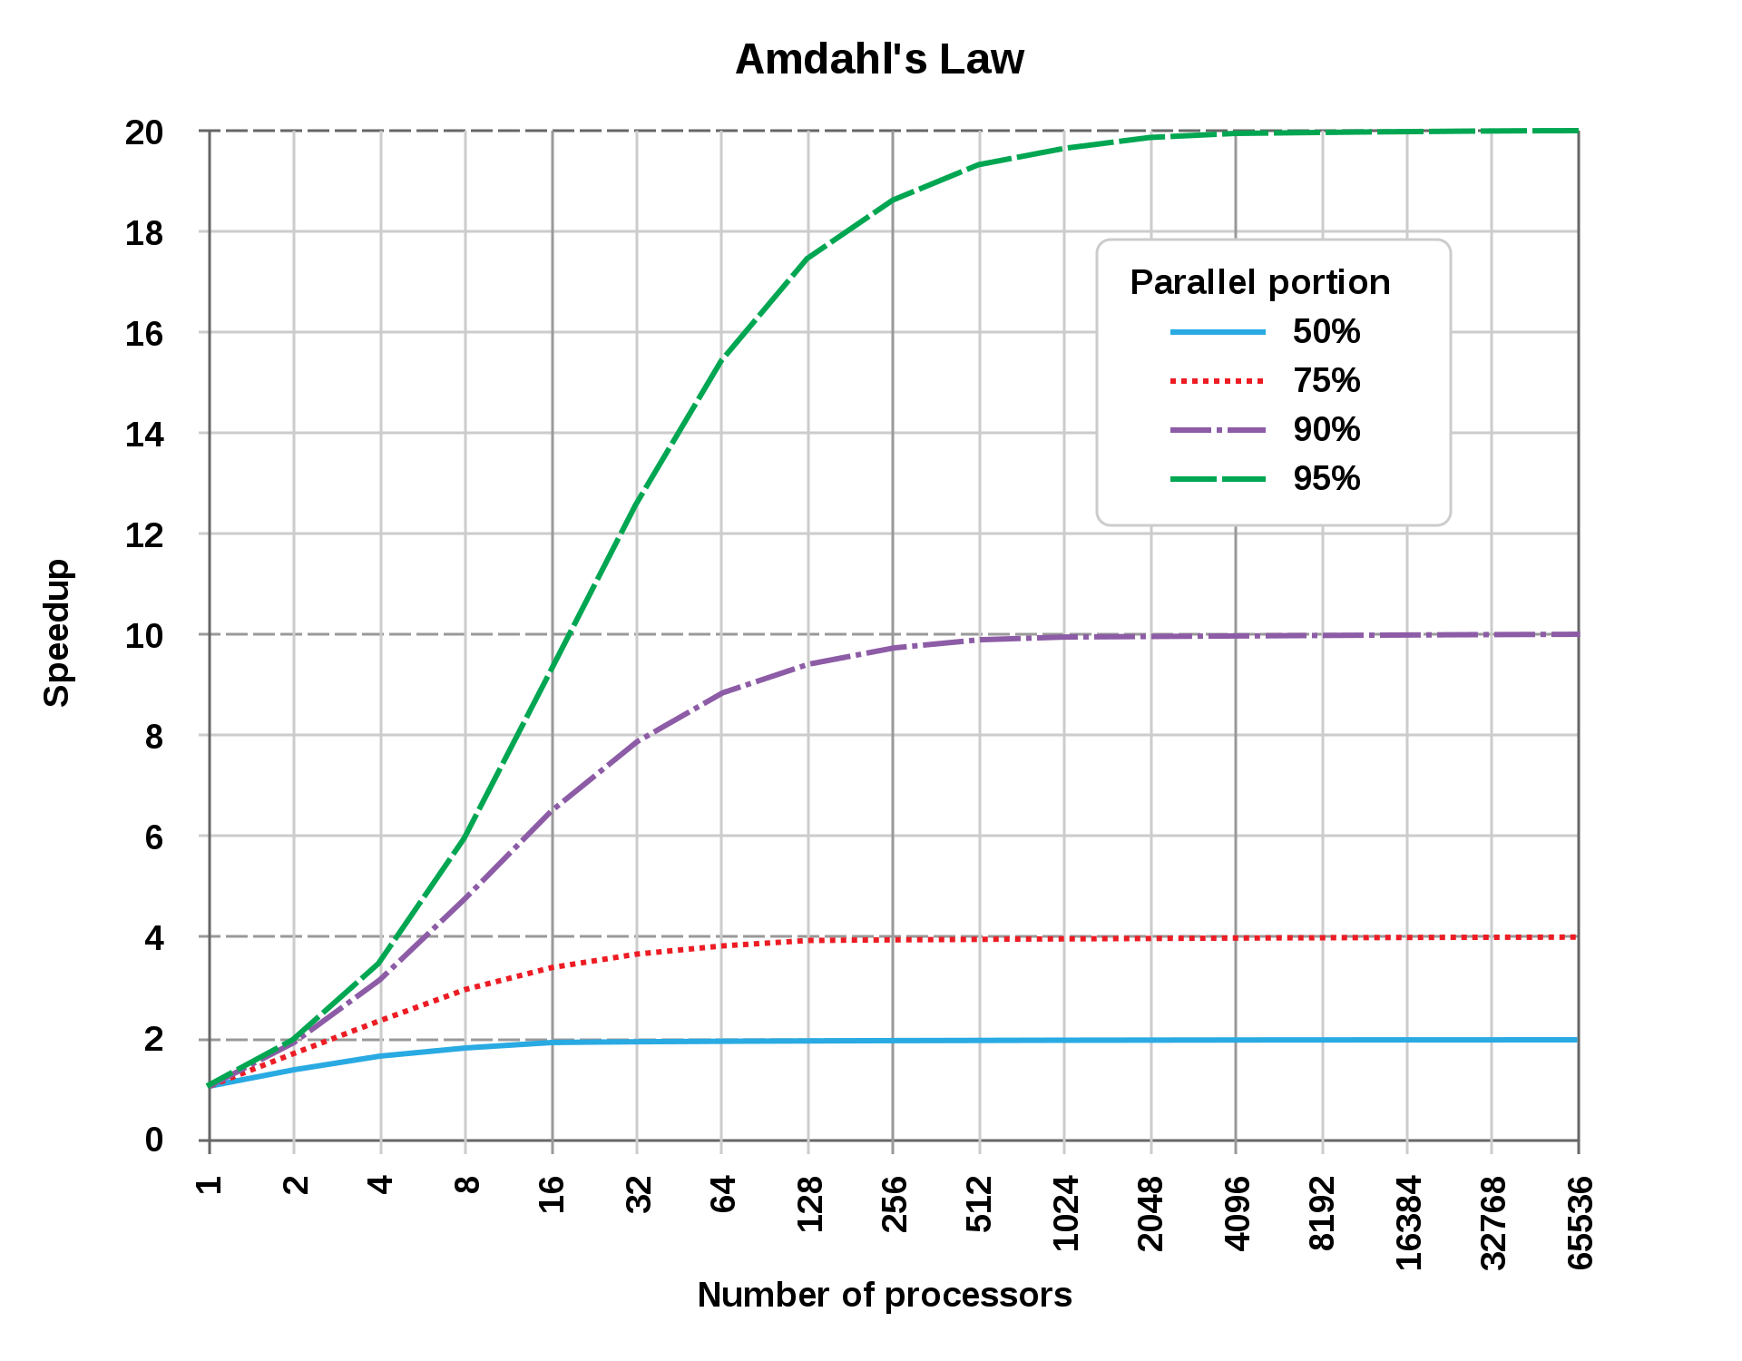
阿姆达定律

Slide 12
阿姆达定律（并行性能优化的理论极限）
所有的任务会分成可以并行和不可以并行的部分。
可以并行的部分可以无限优化，趋向于0
不可以并行的部分则会稳定占用计算资源。

Slide 13
举例：优化webpack打包速度
Webpack Happypack插件优化打包速度的过程中，哪些Task可以并行？
哪些Task不能并行？
entry ?
loaders 可不可以并行？
plugin 可不可以并行？

Slide 14
视觉残留
- 视觉残留约为0.05~0.2秒
- 显示器的刷新频率目前主要是60Hz 70Hz 90Hz和120Hz
这两个数据对于前端的意义是什么？
前端有足够的时间执行程序，但是每次程序执行不能太长。

Slide 15
延迟、吞吐量和丢包率
延迟是数据在介质中传输用的时间，吞吐量是单位时间内完成的数据传输量，丢包率是传输过程中发生错误封包的概率。
请问：
- 延迟高和低吞吐量有关联吗？
对一次RTT（Round Trip Time)为1ms的HTTP请求，如果要传输1M的数据，使用的缓冲区（每次传输数据）为1kb，需要多久？怎么优化？

Slide 16
用户的心理
当用户使用某个APP不是刚需的时候
响应性（用户一次行为的响应时间）
美观程度
流畅程度
……
影响用户的活跃和留存。

Slide 17
02、Google的4个维度

Slide 18
Google Web Fundamentals 中提出的4个维度
link : https://developers.google.com/web/fundamentals

Slide 19
Chrome检查卡帧
https://developer.chrome.com/docs/devtools/evaluate-performance/

Slide 20
关键渲染路径
https://developers.google.com/web/fundamentals/performance/critical-rendering-path

Slide 21
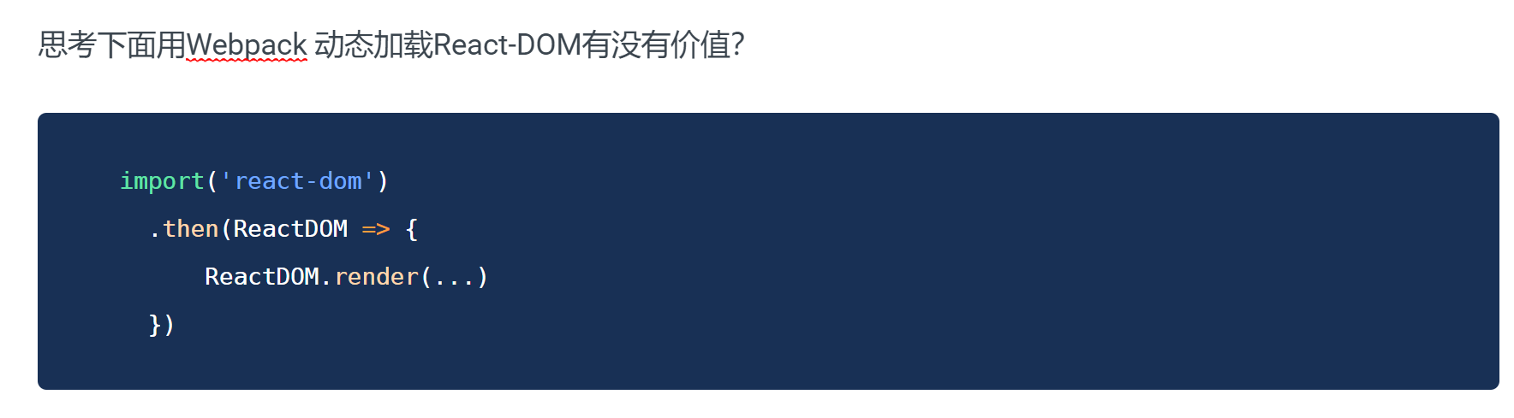
Webpack Dynamic Import

Slide 22
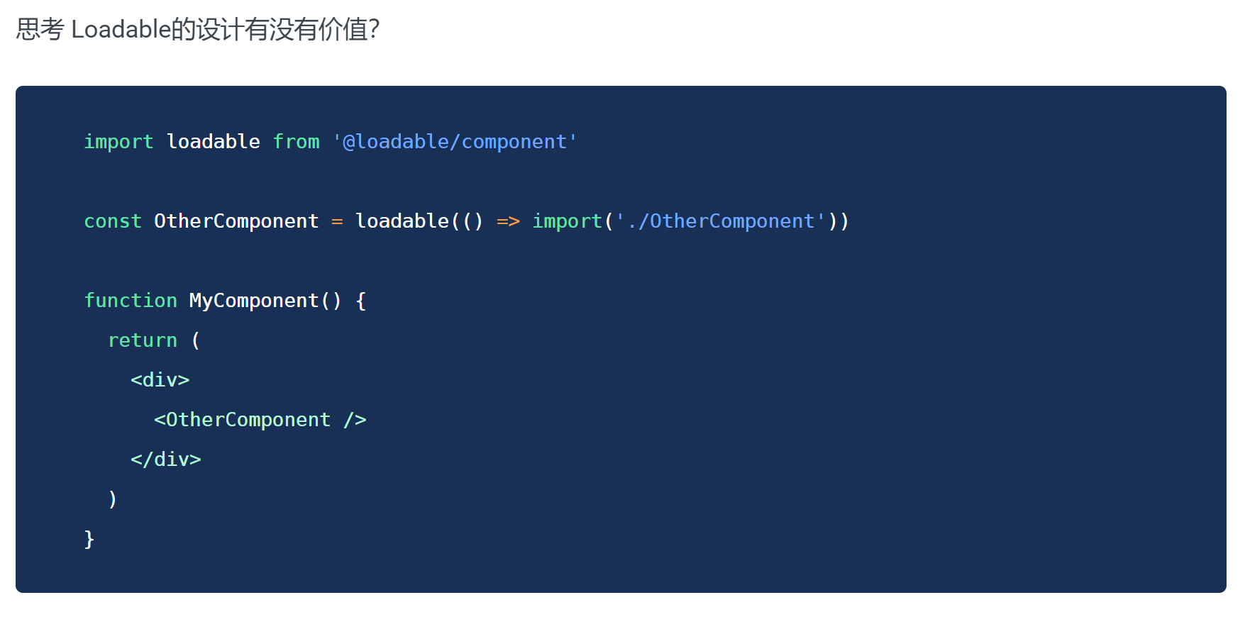
Webpack Dynamic Import

Slide 23
JS 的拆分和压缩
SplitChunkPlugin（拆分公共依赖）
TerserWebpackPlugin（JS压缩）

Slide 24
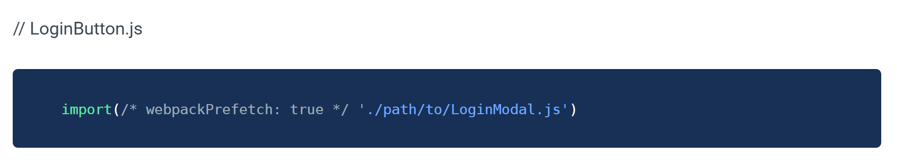
Webpack的预加载技术

Slide 25
Bundle Analysis
webpack-chart
webpack-visualizer
webpack-bundler-analyzer
webpack bundle optimie helper
bundle-stats

Slide 26
03、网络优化

Slide 27
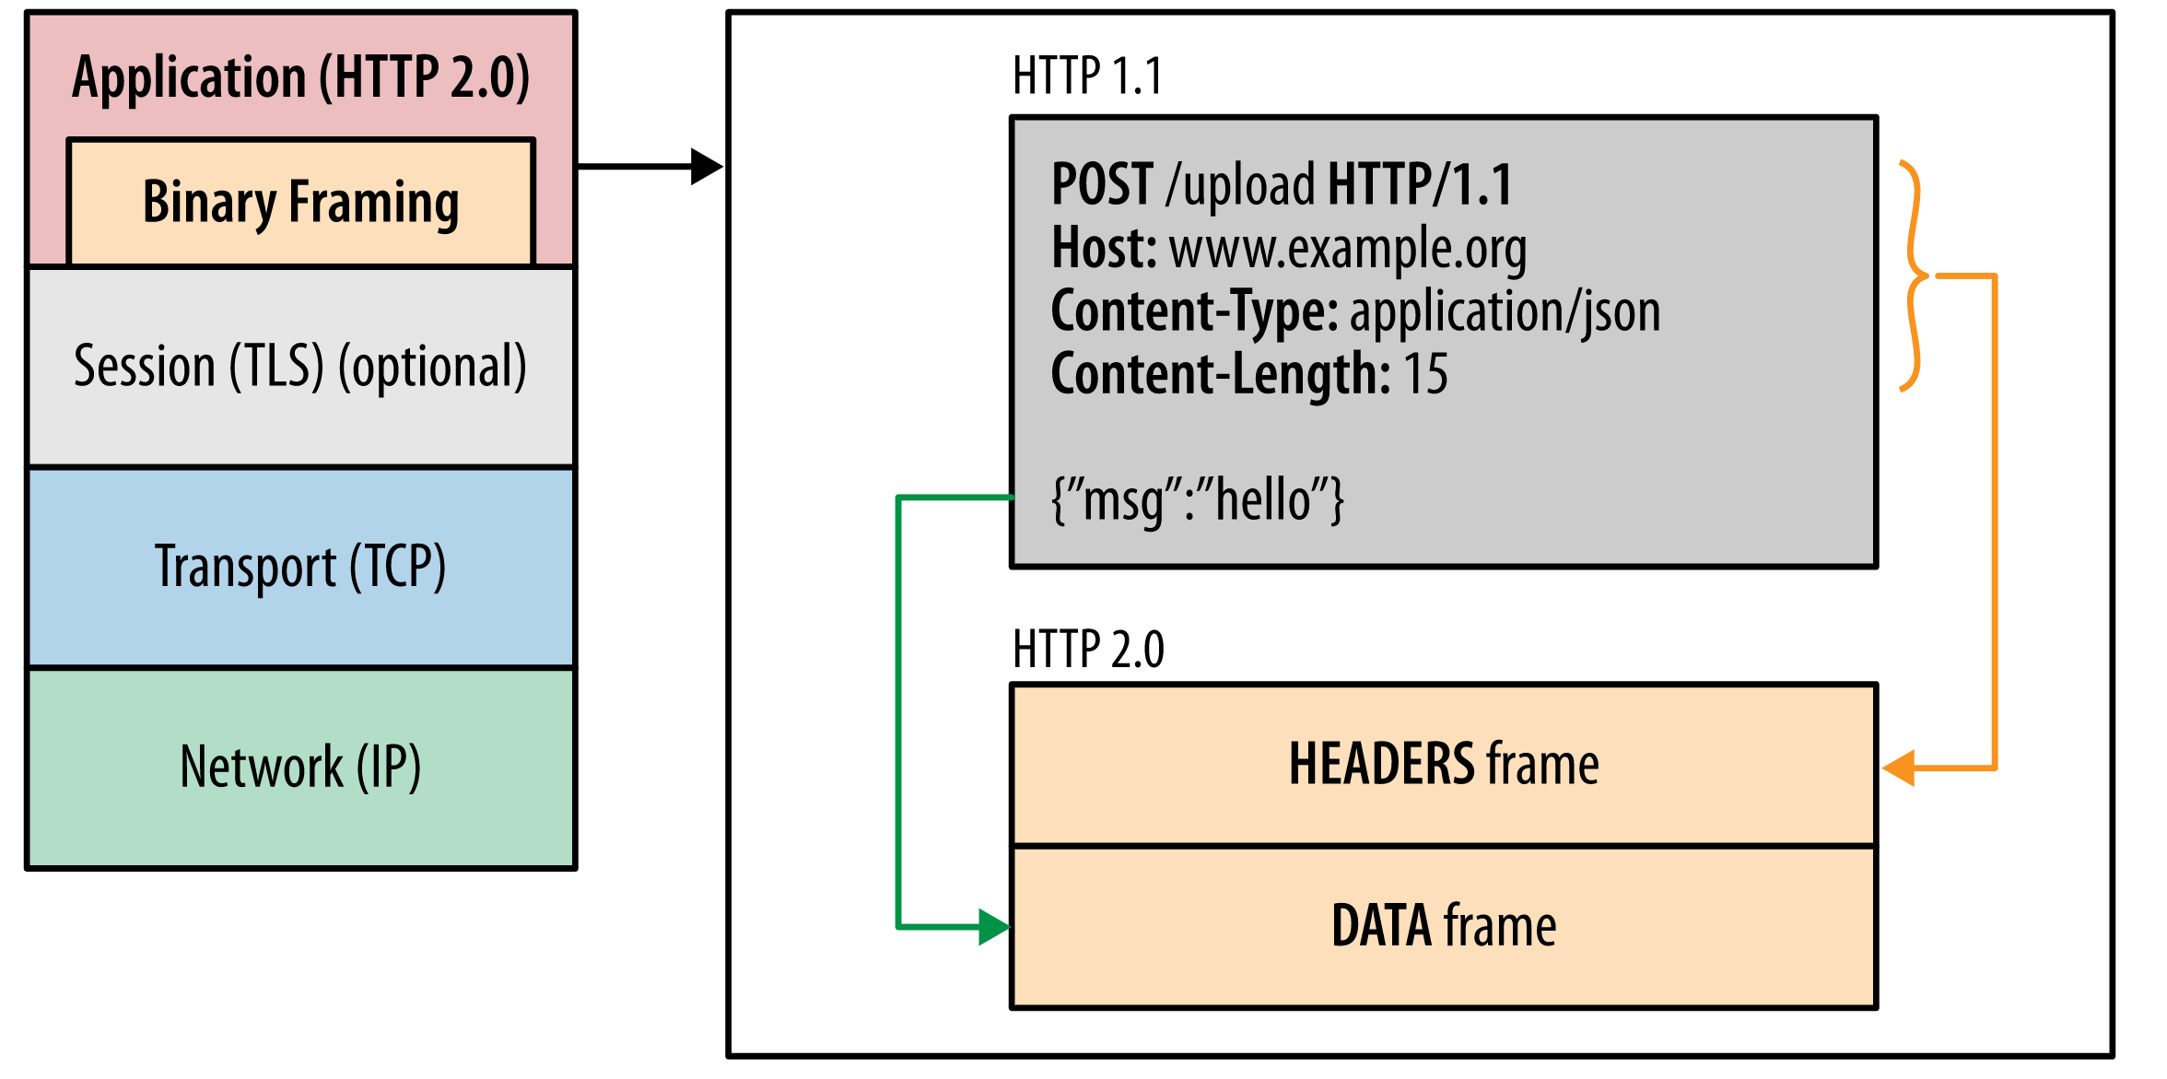
协议设计优化

Slide 28
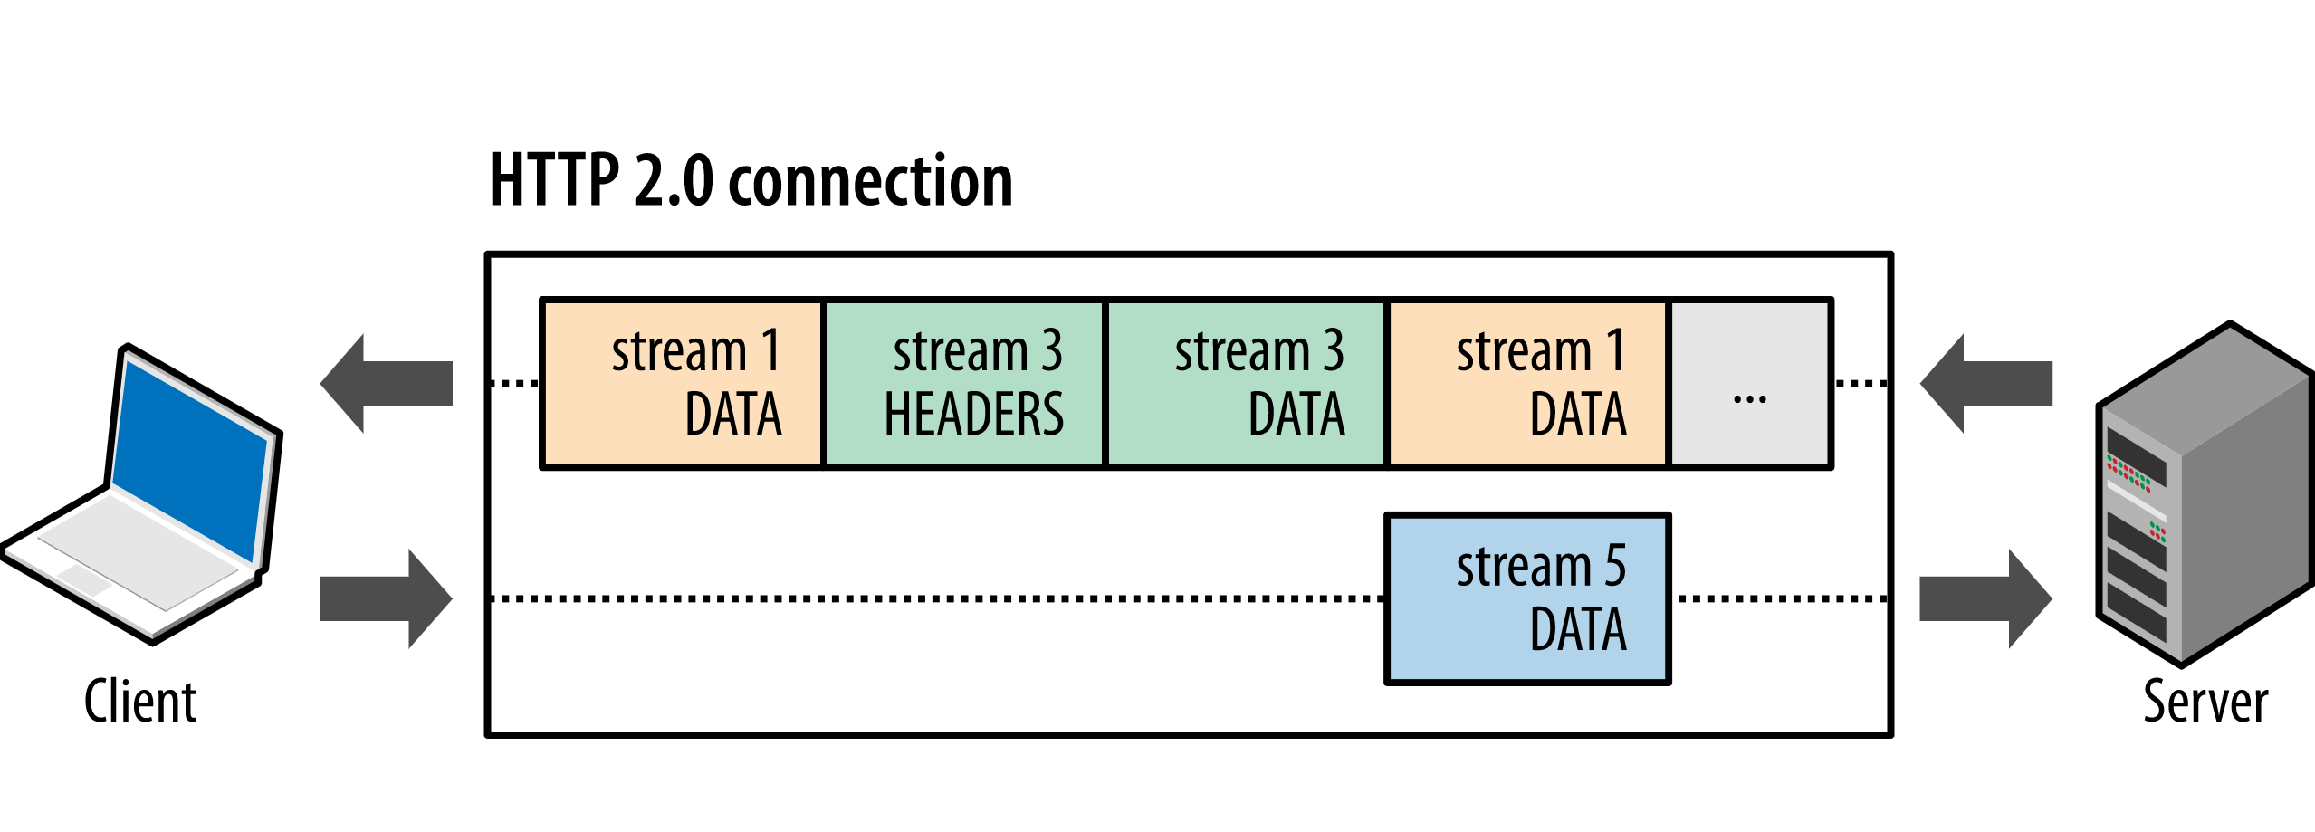
连接模型优化

Slide 29
为什么不多线程发送数据？
连接的成本，参考HTTPS握手
头部压缩
队头阻塞的问题

Slide 30
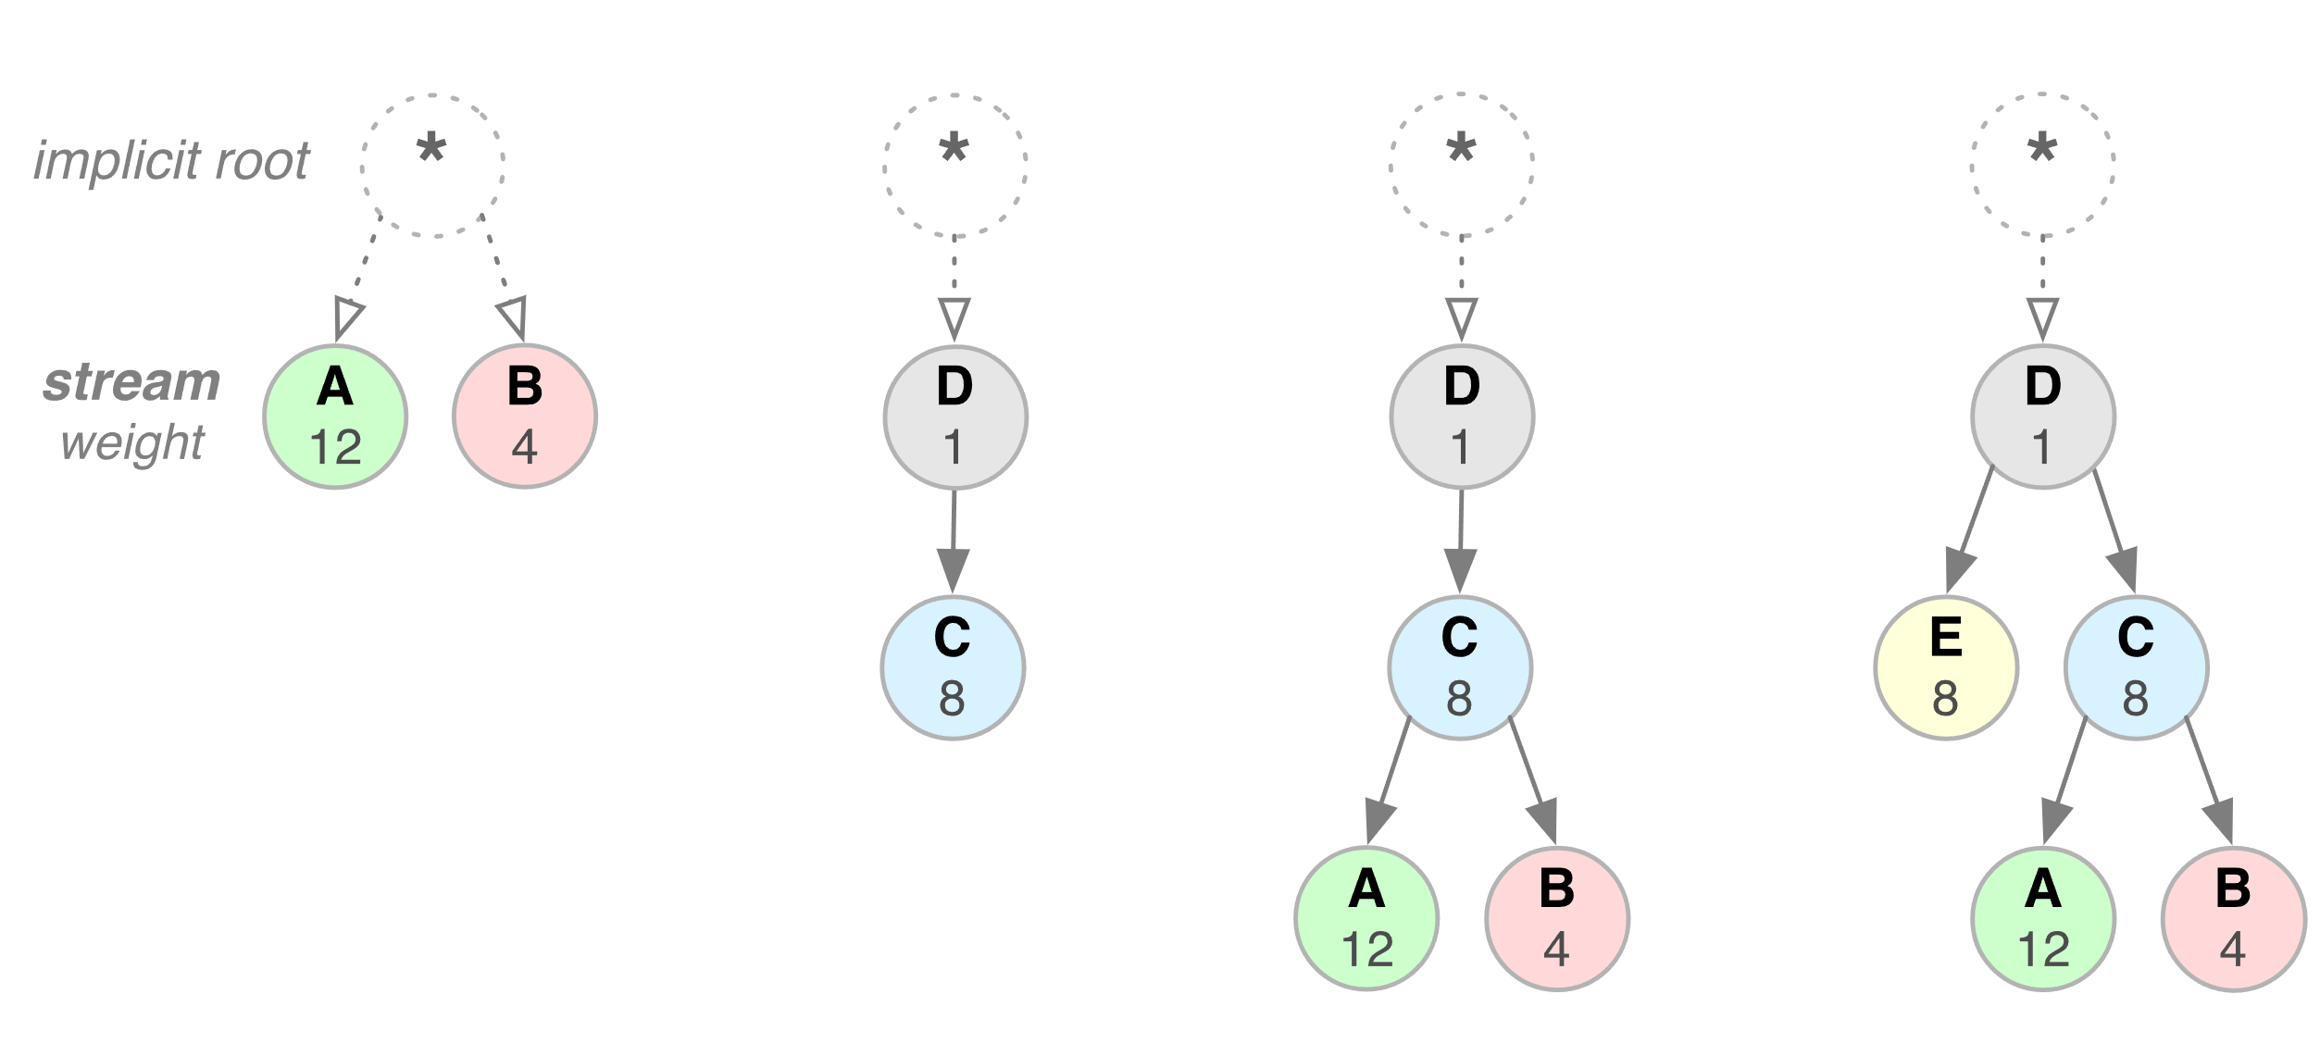
加载顺序优化

Slide 31
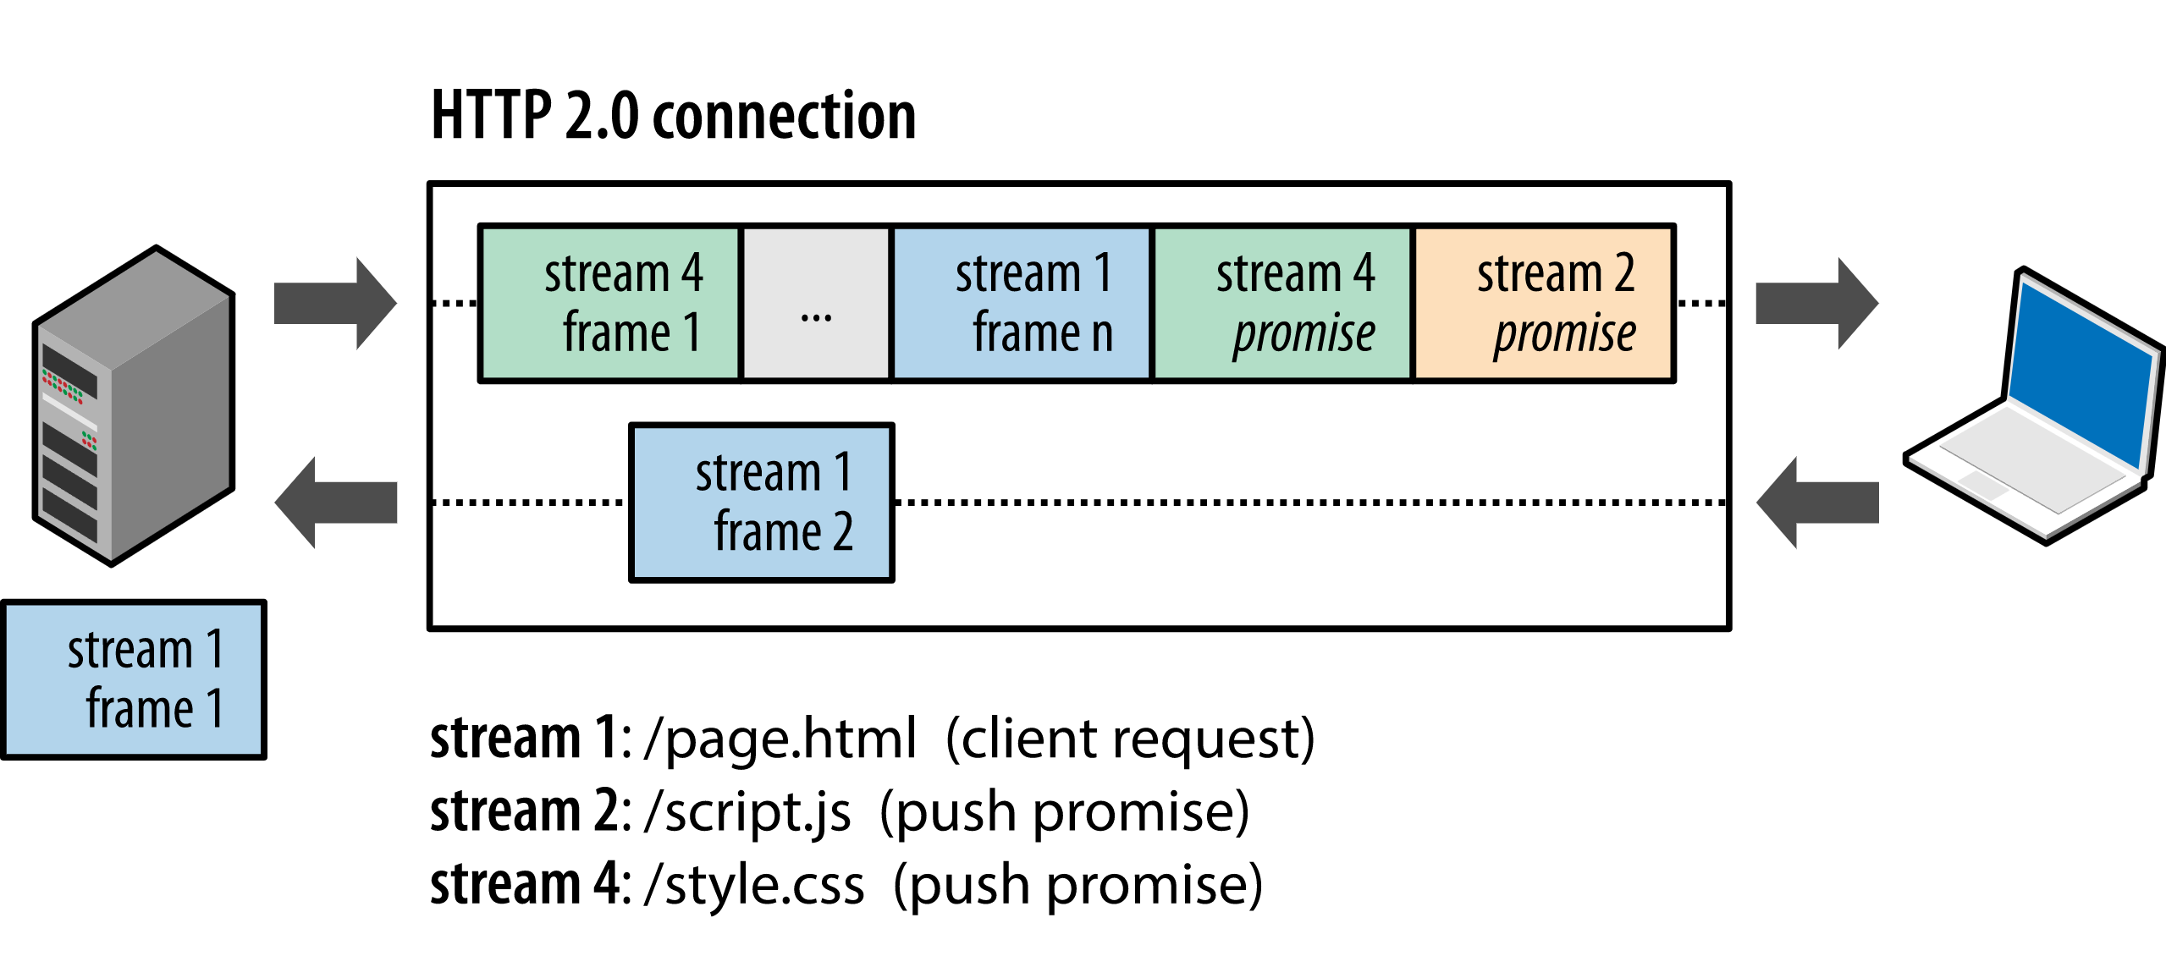
Server PUSH

Slide 32
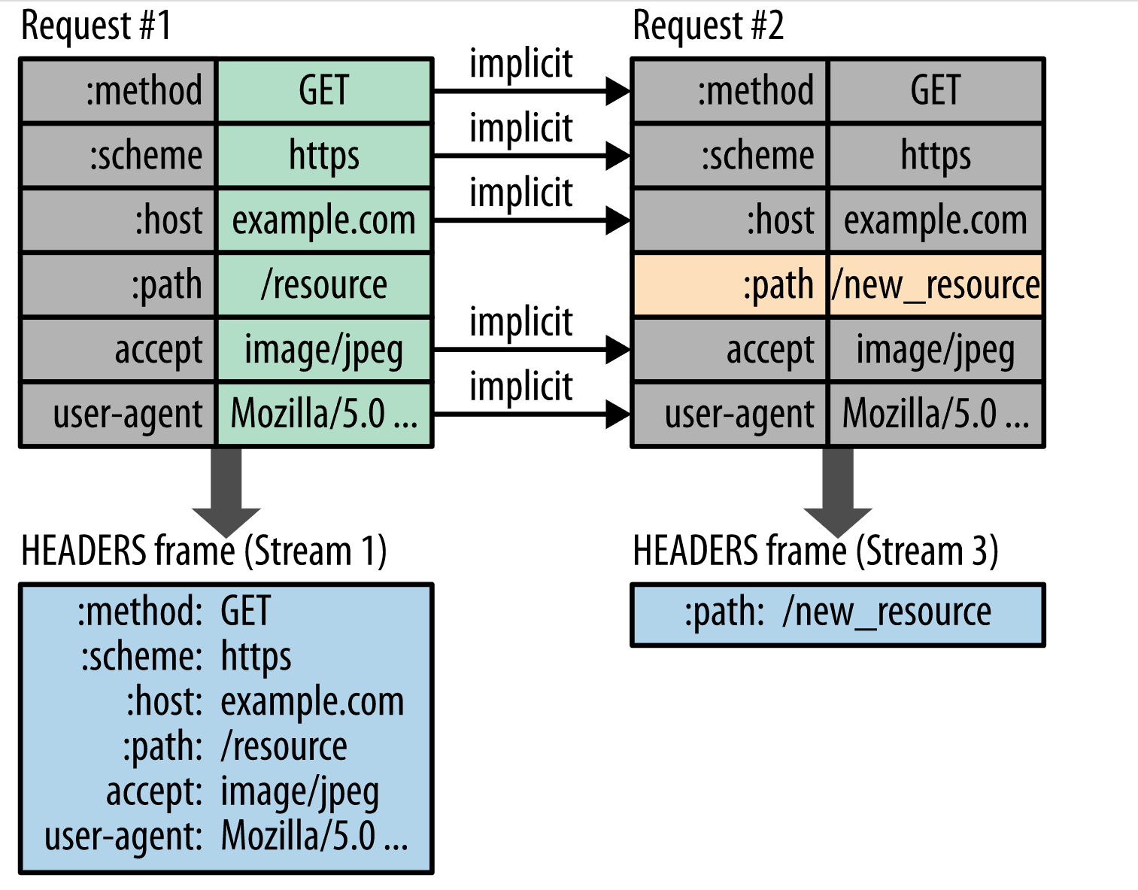
HPack

Slide 33
04、监控

Slide 34
Web Performance API
连接的成本，参考HTTPS握手
头部压缩
队头阻塞的问题

Slide 35
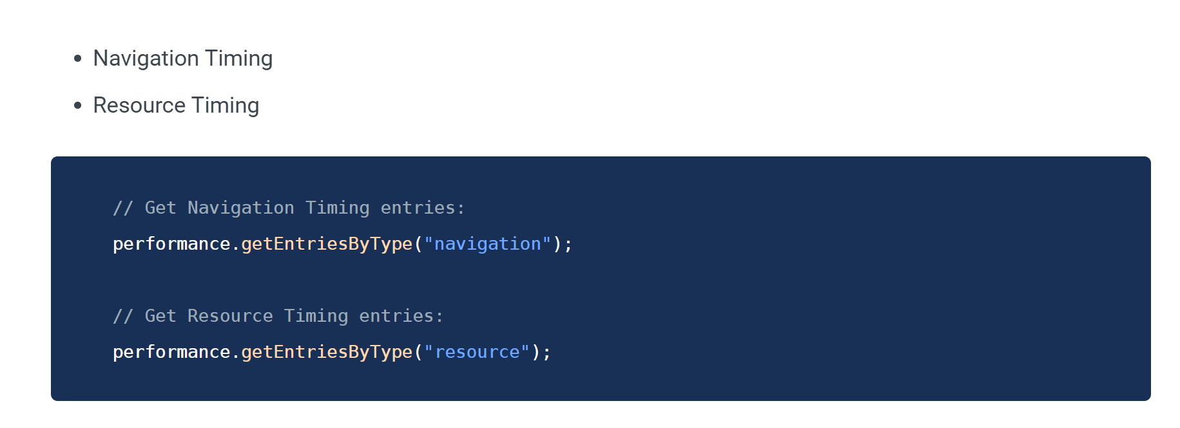
监控指标(Web P)

Slide 36
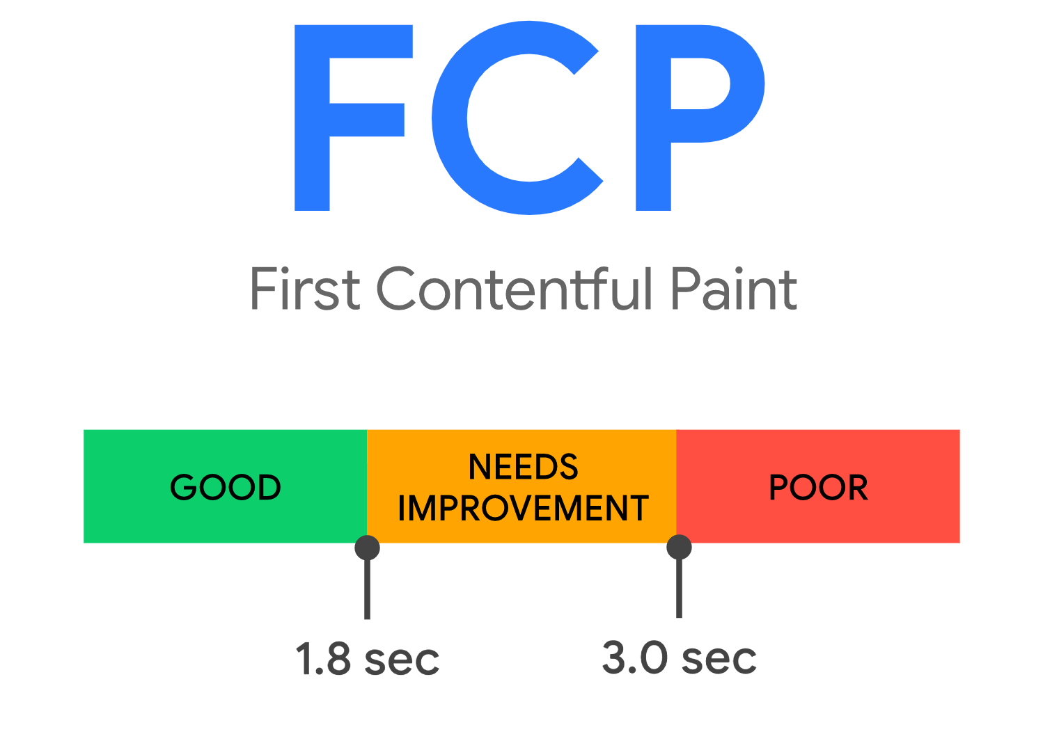
First Content Paint

Slide 37
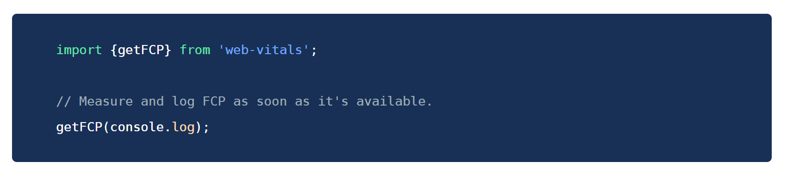
web-vitals FCP

Slide 38
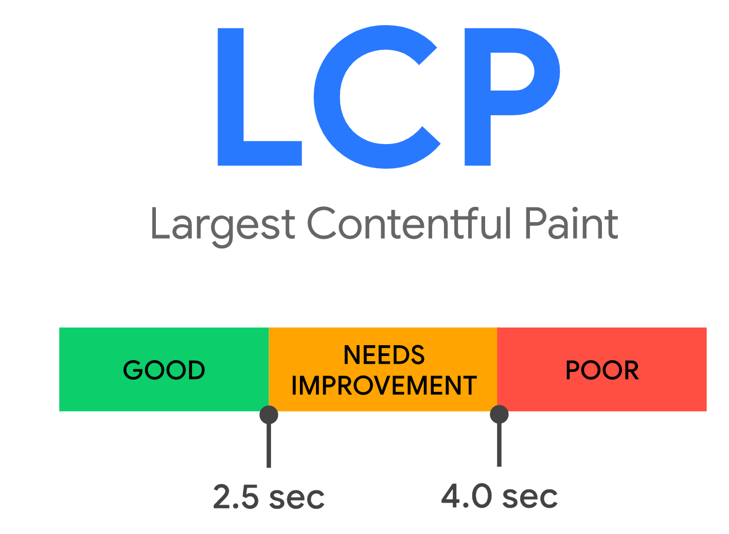
Largest Content Paint

Slide 39
More
https://web.dev/learn-web-vitals/
https://github.com/GoogleChrome/web-vitals#readme

Slide 40
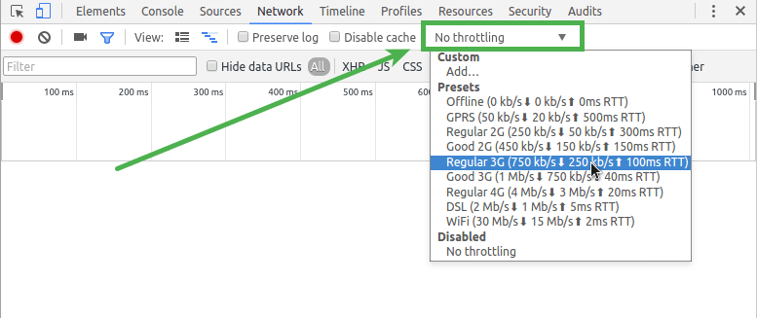
模拟实战环境

Slide 41
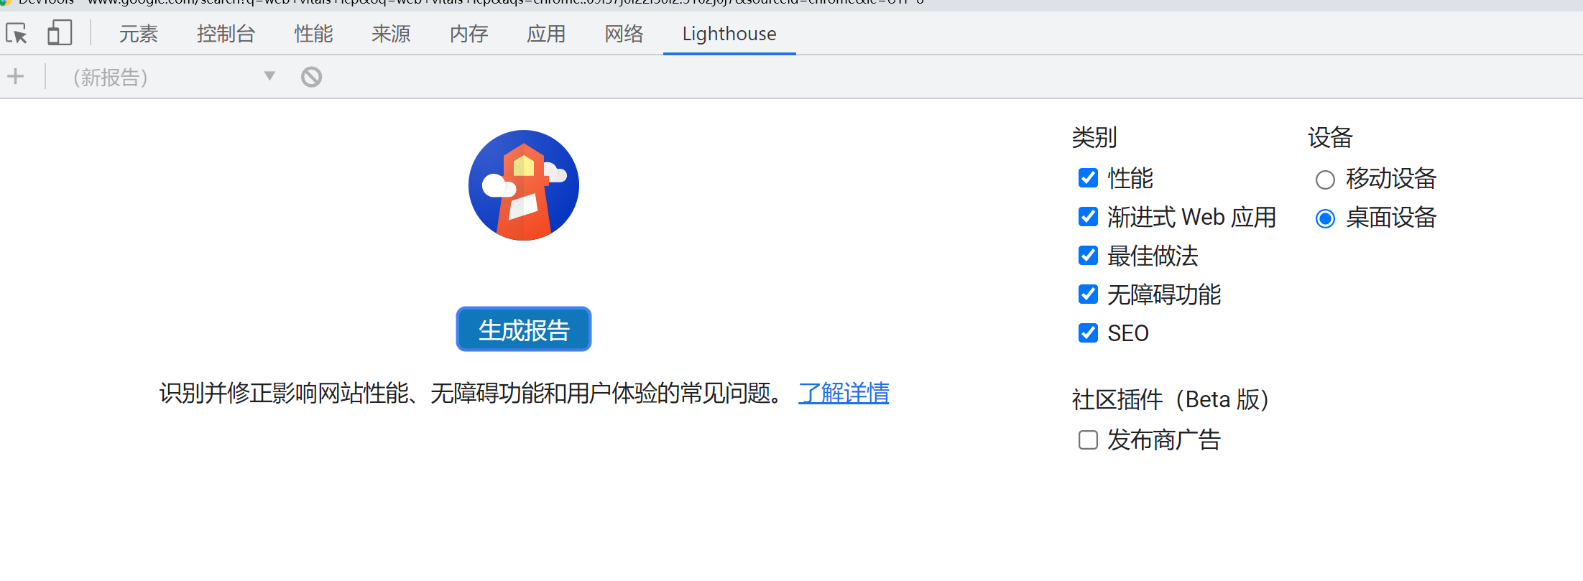
Light House指标

Slide 42
错误监控和Sentry
https://try.sentry-demo.com/organizations/equipped-tetra/issues/?gclid=Cj0KCQiAweaNBhDEARIsAJ5hwbdAcHU9t1MwmM3Q8FVGuSVKcdxPTWIRY43S4PeNABo1p44s3hkOraQaAs1CEALw_wcB&utm_campaign=9575834316&utm_content=g&utm_medium=cpc&utm_source=google&utm_term=sentry

Slide 43
05、附录

Slide 44
附录1
CDN
资源压缩
HTTP缓存
协议层优化

Slide 45
附录2
HTTP2.0
Node代理 / SSR
异步加载
模块联邦（微前端）

Slide 46
附录3
Web ASM
Service worker
Dapps

Slide 47
Thanks

